Slide 1
Exercícios do Capítulo 22 do Tipler
(4) Se o fluxo elétrico através de uma superfície fechada é zero, o campo elétrico deve ser zero em todos os pontos nesta superfície? Se a resposta for não, dê um exemplo específico. A partir da informação fornecida, pode a carga resultante no interior da superfície ser determinada? Se a resposta for sim, qual é a carga?

Slide 2
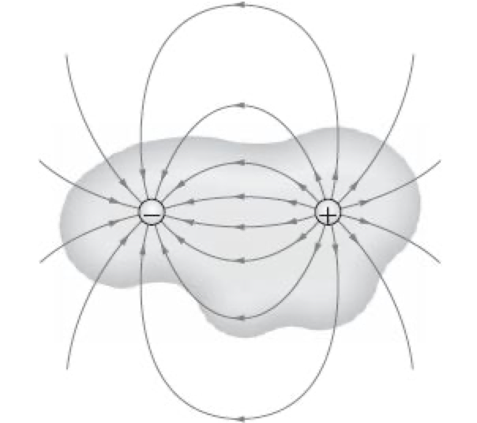
Exercícios do Capítulo 22 do Tipler
(4) Se o fluxo elétrico através de uma superfície fechada é zero, o campo elétrico deve ser zero em todos os pontos nesta superfície? Se a resposta for não, dê um exemplo específico. A partir da informação fornecida, pode a carga resultante no interior da superfície ser determinada? Se a resposta for sim, qual é a carga?
Não, isso não é necessariamente verdade. A única conclusão que podemos tirar é que existe um fluxo positivo e negativo igual. Por exemplo, o fluxo líquido através de uma superfície gaussiana envolvendo completamente um dipolo é zero. Se o fluxo elétrico for zero através da superfície fechada, podemos concluir que a carga líquida dentro da superfície é zero.

Slide 3
Exercícios do Capítulo 22 do Tipler
(21) Uma linha de cargas com densidade linear uniforme λ está ao longo do eixo x de $x=x_{1}$até $x=x_{2}$, onde $x_{1}<x_{2}$. Mostre que a componente x do campo elétrico em um ponto no eixo y é dada por $E_{x}=\frac{kλ}{y}(\cos{θ_{2}}−\cos{θ_{1}})$, onde $θ_{1}=\tan^{−1}{{x_{1}}/y}$, $θ_{2}=\tan^{−1}{{x_{2}}/y}$ e $y≠0$.

Slide 4
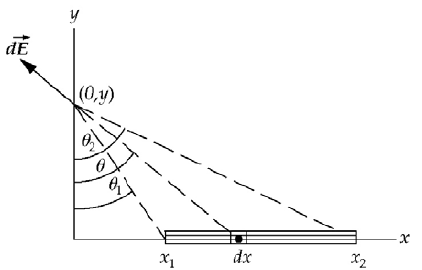
Exercícios do Capítulo 22 do Tipler
(21) Uma linha de cargas com densidade linear uniforme λ está ao longo do eixo x de $x=x_{1}$até $x=x_{2}$, onde $x_{1}<x_{2}$. Mostre que a componente x do campo elétrico em um ponto no eixo y é dada por $E_{x}=\frac{kλ}{y}(\cos{θ_{2}}−\cos{θ_{1}})$, onde $θ_{1}=\tan^{−1}{{x_{1}}/y}$, $θ_{2}=\tan^{−1}{{x_{2}}/y}$ e $y≠0$.

Slide 5
Exercícios do Capítulo 22 do Tipler
(21) Uma linha de cargas com densidade linear uniforme λ está ao longo do eixo x de $x=x_{1}$até $x=x_{2}$, onde $x_{1}<x_{2}$. Mostre que a componente x do campo elétrico em um ponto no eixo y é dada por $E_{x}=\frac{kλ}{y}(\cos{θ_{2}}−\cos{θ_{1}})$, onde $θ_{1}=\tan^{−1}{{x_{1}}/y}$, $θ_{2}=\tan^{−1}{{x_{2}}/y}$ e $y≠0$.
Podemos calcular a componente x do campo elétrico de um diferencial de carga a partir da lei de Coulomb e, apartir disso integrar para toda a linha de carga:

Slide 6
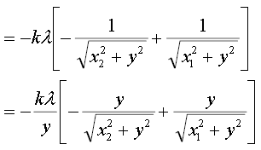
Solução
A partir do diagrama, vê-se que:
e
E que;
e

Slide 7
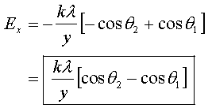
Solução
Mostre que a componente x do campo elétrico em um ponto no eixo y é dada por $E_{x}=\frac{kλ}{y}(\cos{θ_{2}}−\cos{θ_{1}})$, onde $θ_{1}=\tan^{−1}{{x_{1}}/y}$, $θ_{2}=\tan^{−1}{{x_{2}}/y}$ e $y≠0$.

Slide 8
Exercícios do Capítulo 22 do Tipler
(26) Uma fina casca hemisférica de raio R tem uma densidade superficial uniforme de carga σ. Determine o campo elétrico no centro da base da casca hemisférica.

Slide 9
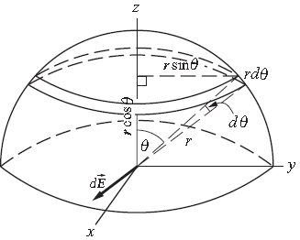
Exercícios do Capítulo 22 do Tipler
(26) Uma fina casca hemisférica de raio R tem uma densidade superficial uniforme de carga σ. Determine o campo elétrico no centro da base da casca hemisférica.
$$σ$$

Slide 10
Exercícios do Capítulo 22 do Tipler
(26) Uma fina casca hemisférica de raio R tem uma densidade superficial uniforme de carga σ. Determine o campo elétrico no centro da base da casca hemisférica.
Problema Físico: Considere o anel com seu eixo ao longo da direção z mostrada no diagrama. Seu raio é z = rcosθ e sua largura é rdθ. Podemos usar a equação para o campo no eixo de uma carga do anel e então integrar para expressar o campo no centro da camada hemisférica.
$$σ$$

Slide 11
Solução
Calculando o campo no eixo do anel de carga:
$$\vec{E}=$$
$$σ$$
Mas, ${(r^{2}\sin^{2}θ+r^{2}\cos^{2}θ)}^{3/2}={\left(r^{2}\right)}^{\frac{3}{2}}=r^{3}$
Logo:
Onde $z=cosθ$ ; e

Slide 12
Solução
Substituindo $z e dq$, obtemos:

Slide 13
Solução
Substituindo $z e dq$, obtemos:
$$→\int{udu}=\frac{u^{2}}{2}+C$$
Fazendo $u=sinθ ⇒du=cosθdθ$

Slide 14
Exercícios do Capítulo 22 do Tipler
(36) Na atmosfera e a uma altitude de 250 m, você mede o campo elétrico igual a 150 N/C dirigido para baixo, e, a uma altitude de 400m, você mede um campo elétrico como 170 N/C dirigido para baixo. Calcule a densidade volumétrica de carga da atmosfera na região entre as altitudes de 250 me 400 m, considerando que ela seja uniforme. (Você pode ignorar a curvatura da Terra. Por quê?)

Slide 15
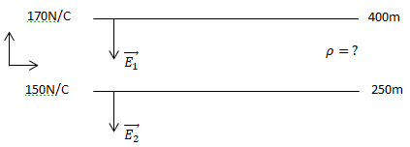
Exercícios do Capítulo 22 do Tipler
(36) Na atmosfera e a uma altitude de 250 m, você mede o campo elétrico igual a 150 N/C dirigido para baixo, e, a uma altitude de 400m, você mede um campo elétrico como 170 N/C dirigido para baixo. Calcule a densidade volumétrica de carga da atmosfera na região entre as altitudes de 250 me 400 m, considerando que ela seja uniforme. (Você pode ignorar a curvatura da Terra. Por quê?)

Slide 16
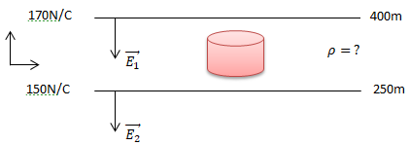
Exercícios do Capítulo 22 do Tipler
Calcule a densidade volumétrica de carga da atmosfera na região entre as altitudes de 250 me 400 m, considerando que ela seja uniforme. (Você pode ignorar a curvatura da Terra. Por quê?)
Vamos modelar esta porção da atmosfera da Terra como se fosse um cilindro com área de seção transversal A e altura h. Como o fluxo elétrico aumenta com a altitude, podemos concluir que há carga dentro da região cilíndrica e usar a lei de Gauss para encontrar essa carga e, portanto, a densidade de carga da atmosfera nesta região.

Slide 17
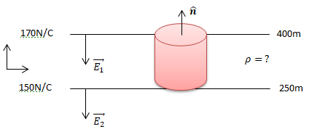
Solução
Por definição de densidade volumétrica de carga:
A carga dentro do cilindro fica então:
$$\oint{\vec{E}∙\hat{n}da}=\frac{Q}{ε_{0}}$$
Aplicando a lei de Gauss à carga no cilindro:
$$\oint{\vec{E}∙\hat{n}da}=\int{E_{1}(−\hat{j})∙\hat{j}da}+\int{E_{2}\left(−\hat{j}\right)∙\left(−\hat{j}\right)da}=\frac{Q}{ε_{0}}$$
$$\int{E_{1}(−\hat{j})∙\hat{j}da}+\int{E_{2}\left(−\hat{j}\right)∙\left(−\hat{j}\right)da}=E_{2}A−E_{1}A=\frac{ρAh}{ε_{0}}$$
$$ρ=\frac{(E_{2}−E_{1})ε_{0}}{h}$$

Slide 18
Solução
$$ρ=\frac{(E_{2}−E_{1})ε_{0}}{h}$$

Slide 19
Exercícios do Capítulo 22 do Tipler
(42) Uma esfera sólida não condutora de raio R tem uma densidade volumétrica de carga que é proporcional à distância ao centro. Ou seja, ρ = Ar para r ≤ R, onde A é uma constante. (a) Determine a carga total na esfera. (b) Determine as expressões para o campo elétrico no interior da esfera (r < R) e fora da esfera (r > R). (c) Represente a magnitude do campo elétrico como uma função da distância r do centro da esfera.

Slide 20
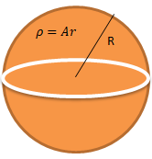
Exercícios do Capítulo 22 do Tipler
(42) Uma esfera sólida não condutora de raio R tem uma densidade volumétrica de carga que é proporcional à distância ao centro. Ou seja, ρ = Ar para r ≤ R, onde A é uma constante. (a) Determine a carga total na esfera. (b) Determine as expressões para o campo elétrico no interior da esfera (r < R) e fora da esfera (r > R). (c) Represente a magnitude do campo elétrico como uma função da distância r do centro da esfera.

Slide 21
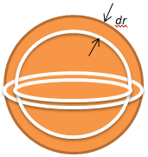
Solução
(a) Determine a carga total na esfera.
Podemos encontrar a carga total na esfera expressando a carga dq de uma casca esférica e integrando esta expressão entre r = 0 e r = R.
Como $ρ=\frac{dq}{dV}$ , $dV=4πr^{2}dr$
dq
Integrando esta expressão de r = 0 a R para encontrar a carga total na esfera:

Slide 22
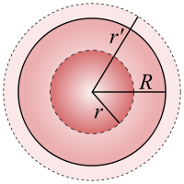
Solução
(b) Determine as expressões para o campo elétrico no interior da esfera (r < R) e fora da esfera (r > R). (c) Represente a magnitude do campo elétrico como uma função da distância r do centro da esfera.
Por simetria, os campos elétricos devem ser radiais. Para encontrar $E_{r}$ dentro da esfera carregada, escolhemos uma superfície esférica gaussiana de raio r < R. Para encontrar $E_{r}$ fora da esfera carregada, escolhemos uma superfície esférica gaussiana de raio r > R. Em cada uma dessas superfícies, $E_{r}$ é constante.

Slide 23
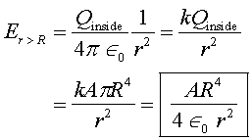
Solução
(b) Determine as expressões para o campo elétrico no interior da esfera (r < R) e fora da esfera (r > R). (c) Represente a magnitude do campo elétrico como uma função da distância r do centro da esfera.
Aplicando a lei de Gauss a uma superfície esférica de raio r > R;
Onde Q é a carga no interior da superfície gaussiana.

Slide 24
Solução
(b) Determine as expressões para o campo elétrico no interior da esfera (r < R) e fora da esfera (r > R).
Aplicando a lei de Gauss a uma superfície esférica de raio r < R;
Onde Q é a carga no interior da superfície gaussiana.

Slide 25
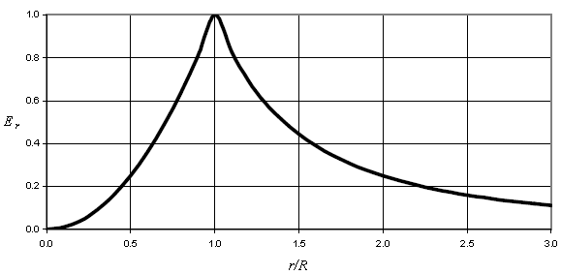
Solução
(c) Represente a magnitude do campo elétrico como uma função da distância r do centro da esfera.

Slide 26
Exercícios do Capítulo 22 do Tipler
(45) Uma casca esférica não condutora de raio interno $R_{1}$ e raio externo $R_{2}$ tem uma densidade volumétrica uniforme de carga ρ. (a) Determine a carga total na casca. (b) Determine expressões para o campo elétrico em todas as regiões.

Slide 27
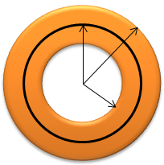
Solução
(a) Determine a carga total na casca.
r
$$R_{2}$$
$${\left[\frac{4πρr^{3}}{3}\right] }_{R_{1}}^{R_{2}}$$
$$R_{1}$$

Slide 28
Solução
(b) Determine expressões para o campo elétrico em todas as regiões.
3
Aplicando a lei de Gauss a uma superfície esférica de raio $r<R_{1}$
2
r
$$R_{2}$$
1
$$R_{1}$$
Onde Q é a carga no interior da superfície gaussiana.
Pois,

Slide 29
Solução
(b) Determine expressões para o campo elétrico em todas as regiões.
Aplicando a lei de Gauss a uma superfície esférica de raio $R_{1}<r<R_{2}$
3
2
r
$$R_{2}$$
$$k=\frac{1}{4πε_{0}}$$
1
$$R_{1}$$
Onde Q é a carga no interior da superfície gaussiana.
$${\left[\frac{4πρr^{3}}{3}\right] }_{R_{1}}^{r}$$
$$r^{3}$$
Pois,

Slide 30
Solução
(b) Determine expressões para o campo elétrico em todas as regiões.
Aplicando a lei de Gauss a uma superfície esférica de raio $r>R_{2}$;
3
2
r
$$R_{2}$$
1
$$R_{1}$$
Onde Q é a carga no interior da superfície gaussiana.

Slide 31
Exercícios do Capítulo 22 do Tipler
(57) O cilindro interno da Figura 22-42 é feito de um material não condutor e tem uma distribuição volumétrica de carga dada por ρ(R)= C/R, onde C = 200 nC / m². O cilindro externo é metálico e ambos os cilindros são infinitamente longos. (a) Determine a carga por unidade de comprimento (ou seja, a densidade linear de carga) no cilindro interno. (b) Calcule o campo elétrico para todos os valores de R.

Slide 32
Solução
(57) ρ(R)= C/R, onde C = 200 nC / m². (a) Determine a carga por unidade de comprimento (ou seja, a densidade linear de carga) no cilindro interno.
Para isso, precisaremos saber o valor da carga no cilindro interno considerando um comprimento genérico L:
Pois $dV=2πrLdr$;
Com isso:
2

Slide 33
Solução
(57) ρ(R)= C/R, onde C = 200 nC / m². (b) Calcule o campo elétrico para todos os valores de R.
Aplicando a lei de Gauss a uma superfície cilíndrica de raio r e comprimento L
Onde Q é a carga no interior da superfície gaussiana.
onde foi desconsiderado as áreas finais porque não há fluxo através delas, são cilindros infinitos.
Note que $E_{n}=E_{r}$

Slide 34
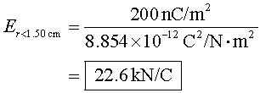
Solução
(57) ρ(R)= C/R, onde C = 200 nC / m². (b) Calcule o campo elétrico para todos os valores de R.
Para r < 1,50cm, como vimos: $Q=2πCLr$

Slide 35
Solução
(57) ρ(R)= C/R, onde C = 200 nC / m². (b) Calcule o campo elétrico para todos os valores de R.
Para 1,50cm < r < 4,50cm:

Slide 36
Solução
(57) ρ(R)= C/R, onde C = 200 nC / m². (b) Calcule o campo elétrico para todos os valores de R.
Para 4,50cm < r < 6,50cm:
Como a casca cilíndrica externa é um condutor:

Slide 37
Solução
(57) ρ(R)= C/R, onde C = 200 nC / m². (b) Calcule o campo elétrico para todos os valores de R.
Para r > 6,50cm:

